Slide 1
מערכת שידורים לאומית

Slide 2
ראשית האסלאם - חלק א
היסטוריה חט"ב - שכבת כתות ז'
שם המורה: לאה וינברגר

Slide 3
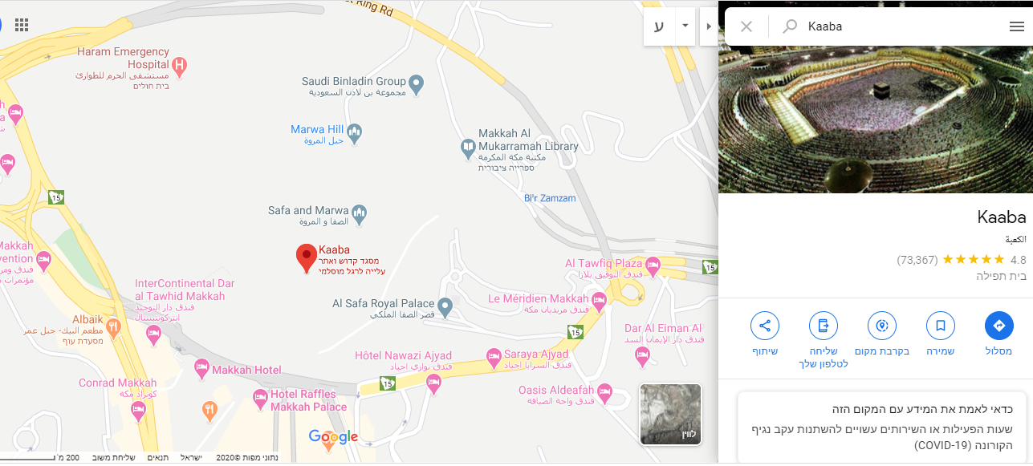
מה הקשר לפרק הנלמד?

Slide 4
מה נלמד השיעור
חידה
ציר זמן
מפת חצי האי ערב - מאה7
תושבי חצי האי ערב
איך תנאים פיזיים מכתיבים אורח חיים?
מטלת צפייה

Slide 5
ציר זמן
ההג'רה
הולדת מוחמד
632
610
476
622
570
נפילת האימפריה הרומית
מות מוחמד
תחילת השליחות

Slide 6
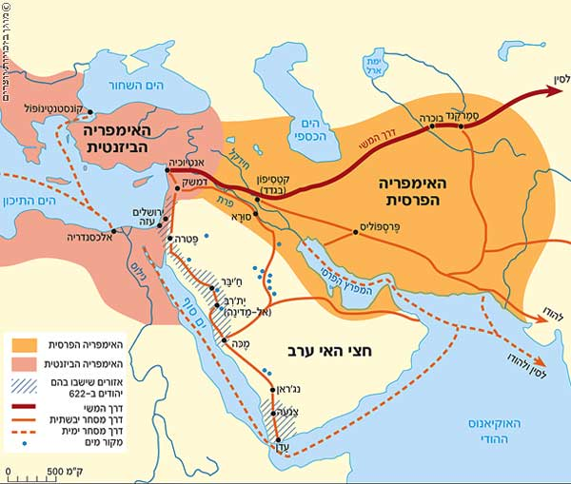
מפת חצי האי ערב (לפני הופעת האסלאם)
איפה?
מה זה?
איך?
מי המשתתפים?

Slide 7
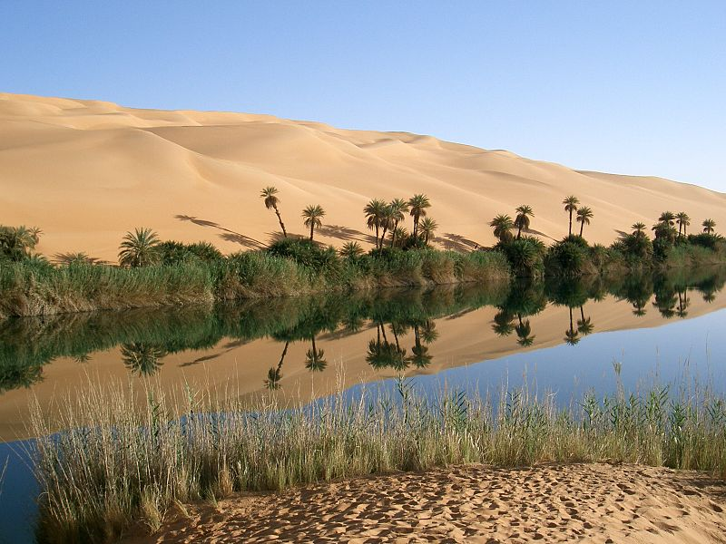
תשובות לניתוח המפה
איפה? אסיה - מזרח תיכון. חצי האי ערב היה תחום בין האימפריה הפרסית לביזנטית
מה זה? אזור מדברי עם מיעוט משקעים. ביום חם ובלילה קר.
איך? ניתן לחיות ולפתח התיישבות רק ליד נאות מדבר (מקום במדבר עם מים מתוקים): מכה, ית'ריב .
חוקים - חוקים המוכתבים על ידי ראשי שבטים
מי המשתתפים? תושבי חצי האי ערב

Slide 8
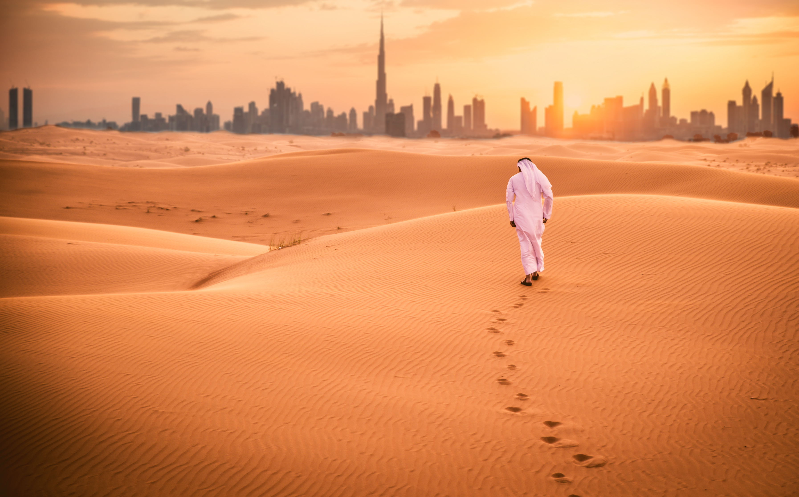
תושבי חצי האי ערב
תושבי חצי האי ערב היו מחולקים לשתי קבוצות:
מרביתם נודדים (בדווים) ומיעוטם יושבי קבע

Slide 9
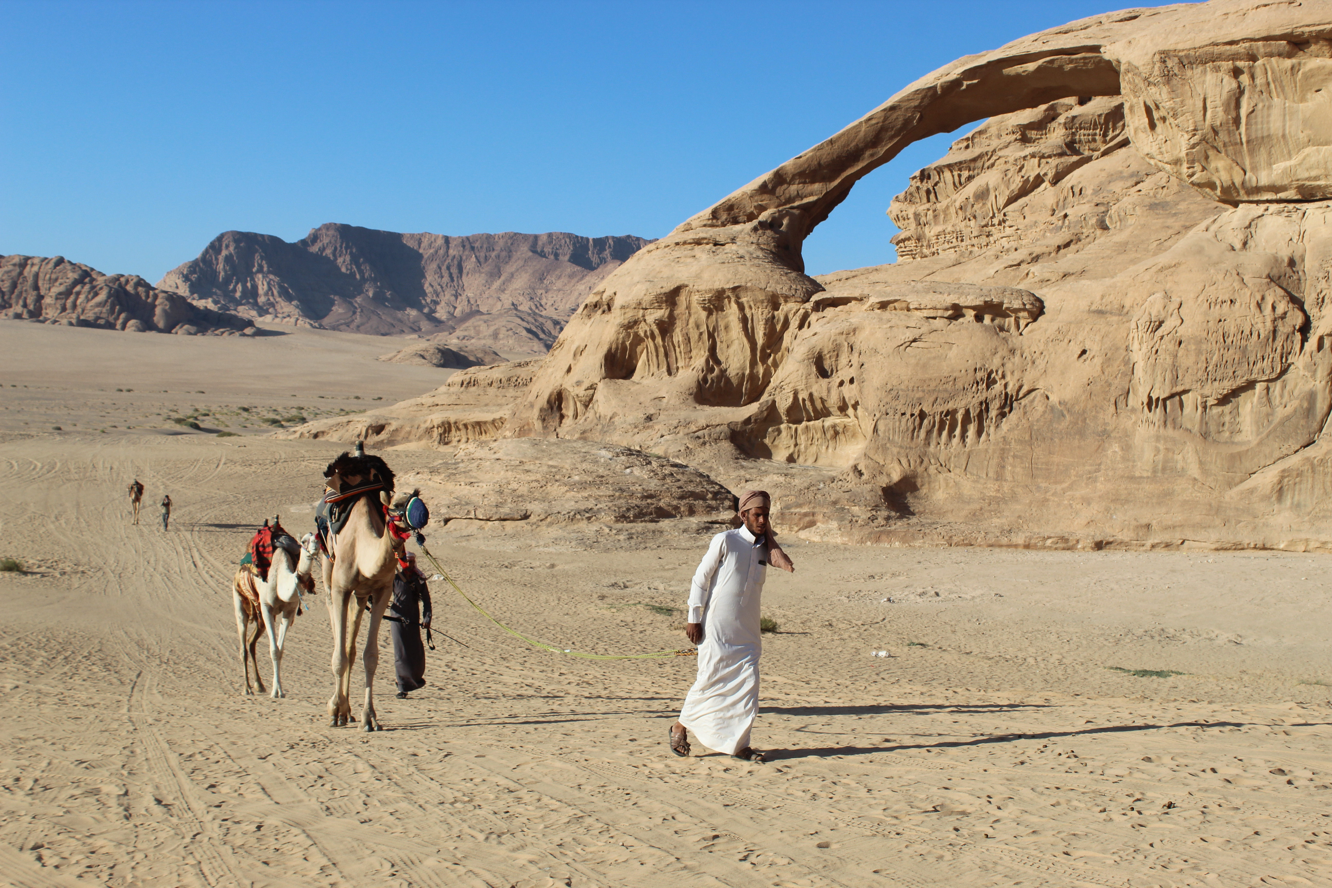
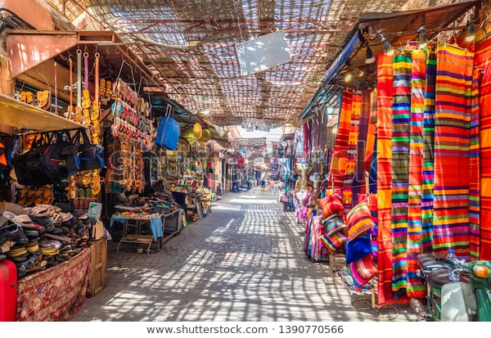
יושבי קבע
נודדים - בדווים
מגורים: בתי אבן, התיישבות ליד נאות מדבר
פרנסה: מסחר, חקלאות, אירוח עולי רגל
מגורים: אוהלים
פרנסה: מסחר, רעיית צאן ,שוד

Slide 10
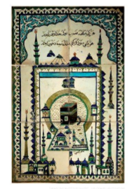
המשותף בין תושבי חצי היא ערב
מנהגים: הכנסת אורחים, גאולת דם
תכונות: אומץ לב, נאמנות
אמונה: מרביתם עובדי אלילים, ומיעוטם נוצרים ויהודים
תרבות: שירי לוחמים , שירי אהבה, הספד למתים
עלייה לרגל שנמשכה שלושה חודשים בשנה ובמהלכה עלו לכעבה שבמכה . אסור היה להילחם בחודשים אלה

Slide 11
איך תנאים פיזיים מכתיבים אורח חיים*?
מיעוט מים ומשקעים
מחסור קבוע במשאבים ובאספקה
ריחוק ממרכזי שלטון, משטרה ומשפט
מרחק גדול בין ישובים ומקורות פרנסה
* מבוסס על יחידת הוראה שכתב ד"ר צפריר גולדברג מאונ' חיפה

Slide 12
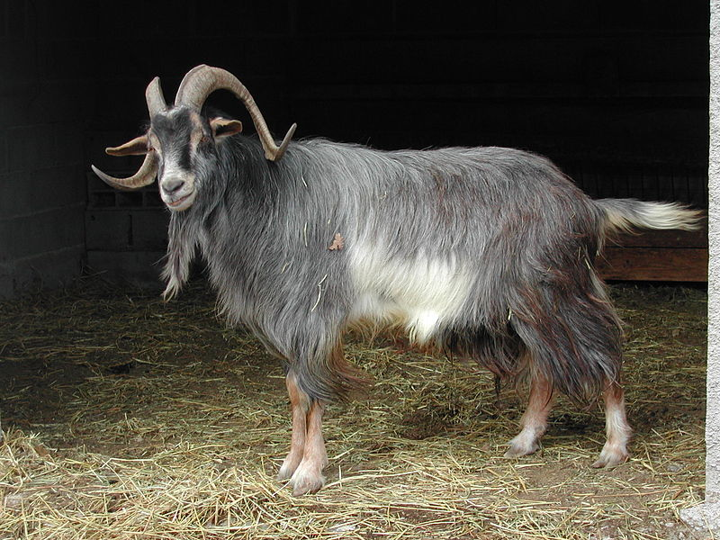
איך תנאים פיזיים מכתיבים אורח חיים?
מרחק גדול בין ישובים ומקורות פרנסה
מחסור קבוע במשאבים ובאספקה
נקמת דם
נוודות-פרנסה מגידול עיזים וכבשים
המשפחה משמשת בתור הגוף השופט והמבצע. פתרון
המרעה יוצר תופעה של "מדבור" ומחסל לאט לאט את משאבי הטבע.
בעיה
נקמת דם יכולה ליצור מעגל בלתי פוסק של רציחות.
בעיה

Slide 13
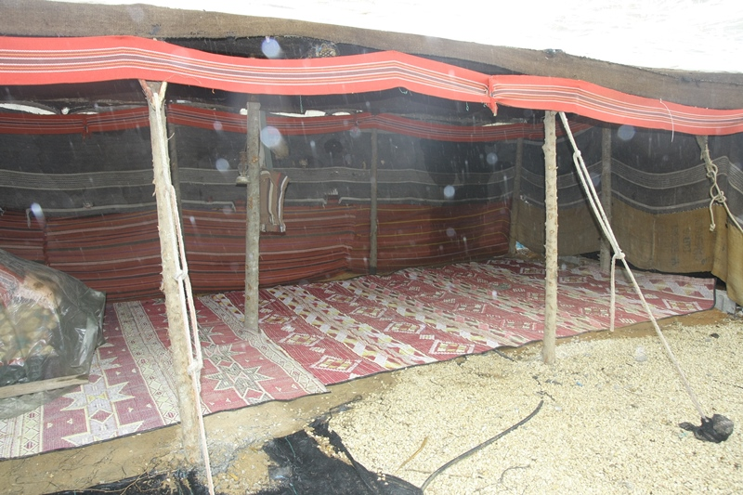
איך תנאים פיזיים מכתיבים אורח חיים?
ריחוק ממרכזי שלטון, משטרה ומשפט
מיעוט מים ומשקעים
שוד סוחרים ומאבקים שבטיים
הכנסת אורחים
הפרת חוקים, יצירת חוסר אמון, אובדן חיים ואובדן רווחים מליווי שיירות
בעיה
הידיעה שתוכל לסמוך על הכנסת אורחים מאפשרת לנודד להיזדקק לפחות משאבים.
פתרון

Slide 14
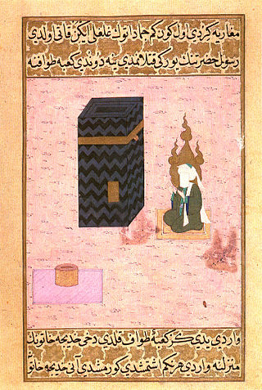
ואז הגיע מוחמד ...

Slide 15
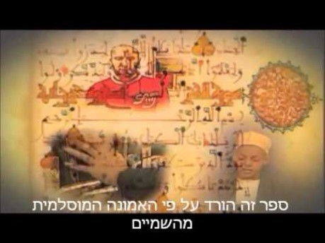
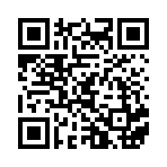
מטלת צפייה
צפו בסרטון הבא - מוחמד וראשית האסלאם
(ניתן לסרוק את הברקוד):
מהתחלה עד02:10 ומ 03:03- 05:00 דקות.
ענו עלה שאלות-מי היה מוחמד?
כיצד הפך למייסד דת האסלאם?
Notes:
https://www.youtube.com/watch?v=qZ2p2LnGO4E

Slide 16
ראשית האסלאם - חלק ב

Slide 17
מה נלמד בחלק זה ?
ציר זמן
תעודת זהות למוחמד
מוחמד מקבל עליו את השליחות
עיקרי רעיונותיו
גורמי דחיה ממכה
גורמי משיכה לית'ריב
יחסו ליהודים
כיבוש מכה והקדשתה של הכעבה
כיצד דת האסלאם גרמה להצלחתה ?
פתרון החידה ומטלת סיכום

Slide 18
ציר זמן
ההג'רה
הולדת מוחמד
632
610
476
622
570
נפילת האימפריה הרומית
מות מוחמד
תחילת השליחות

Slide 19

תעודת זהות למוחמד (זמרת"י)
570-632
זמן:
מקום:
רקע:
תפקיד:
ייחוד:
מכה שבחצי האי ערב
נולד לשבט קורייש. בתקופתו מכה שמשה מרכז עולי רגל לעובדי אלילים
סוחר, מייסד האסלאם, מצביא , "אחרון הנביאים"
מוחמד הפך את הערבים משבטים במדבר לעדת מאמינים מוסלמית שתהפוך לאימפריה

Slide 20
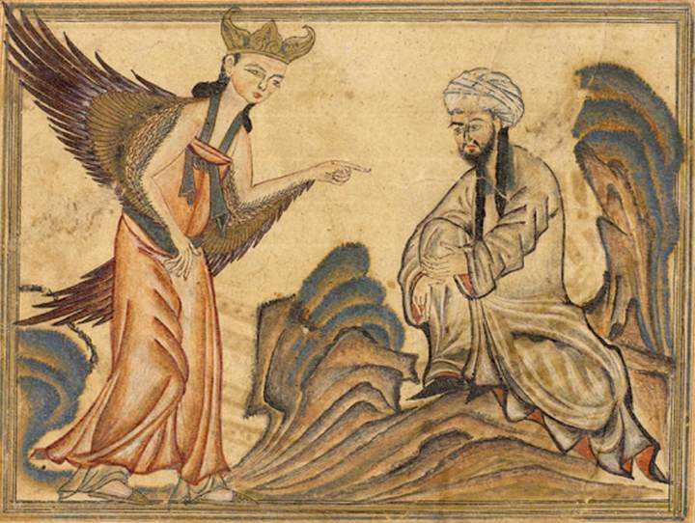
מוחמד מקבל עליו את השליחות
לפי עדותו, בגיל ארבעים התגלה אליו המלאך גבריאל, והוא שציווה עליו למסור את דברי האל

Slide 21
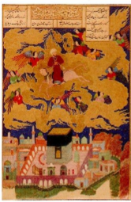
עיקרי רעיונותיו של מוחמד
-אמונה באללה אל יחיד ובלתי נראה(מונותיאיזם), ומוחמד שליחו
-ביום הדין ישפוט אללה את בני האדם על מעשיהם
-העשירים יתנו מכספם לעניים

Slide 22
גורמי דחיה ממכה
"אין נביא בעירו"- אדם פשוט ומוכר המכריז על עצמו פתאום כנביא מעורר חוסר אמון
רעיונות האסלאם סותרים אמונות אלילות המקובלות במכה
חשש לפגיעה בפרנסה - אמונה באל אחד וביטול האלילות עשויה לפגוע במעמד מכה וברווחי אנשי מכה מהעלייה לרגל לעיר כמרכז פולחן אלילי

Slide 23
גורמי משיכה לית'ריב
בעיני בני ית'ריב ,אדם זר המגיע יחד עם מאמינים מעורר הערכה
רעיונות האסלאם דומים לאמונות מוכרות בית'ריב, כגון אמונות היהודים
מוחמד הצליח להביא לאחדות ולהשכין שלום בין שבטים יריבים בית'ריב
פגיעה במעמד מכה חזקה את מעמד העיר המתחרה- ית'ריב. הגירת מוחמד העניקה לית'ריב מעמד של מרכז מוסלמי
ההג'רה - מעבר ממכה לית'ריב

Slide 24
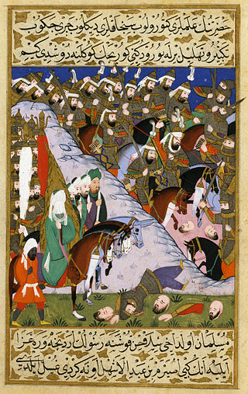
כיצד הפכו שבטים מפולגים לעדת מאמינים אחת?
שכנוע
כריתת בריתות
שימוש בכוח - מלחמות
ערבות הדדית
נוצרה האמה -
עדת מאמינים מוסלמית

Slide 25
יחסו של מוחמד ליהודים
תחילה ניסה מוחמד לשכנע את היהודים להצטרף לדת האסלאם, במיוחד בית'ריב.
אך משסרבו החל להילחם בשבטי היהודים בעיר זו.
שני שבטים נאלצו לעזוב את העיר, אך שבט קוריט'ה היהודי שיצא להילחם במוחמד, גורלו היה אחר: הגברים נרצחו, ואילו הנשים והילדים נמכרו לעבדות.
שאול טשרניחובסקי ,המשורר הלאומי כתב פואמה "אחרון בני קוריט'ה"*
כנְפֹל קֹרַיְטָה יַחַד
עִם נְשִׂיאָם עַל שְׂדֵה-קָרַב,
נָדִּיר וְקַיְלַהּ כָּרָעוּ
וּשְׁאָר בְּנֵי “עַם הַכְּתָב”;
אַךְ שְׁמָם עוֹד יִנּוֹן, יִחְיֶה
בַּאֲבֶל-שִׁירֵי עֲרָב,
בְּמַנְגִּינוֹת הָעֲרָבוֹת
וּתְרוּעוֹת שׁוֹפַר קְרָב
*מתוך ויקיטקסט

Slide 26
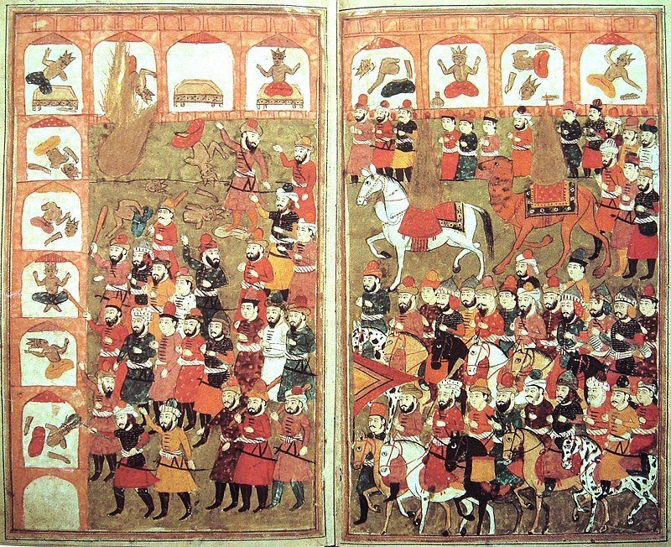
כיבוש מכה
כניסתו של מוחמד למכה
והריסת פסלי האלילים

Slide 27
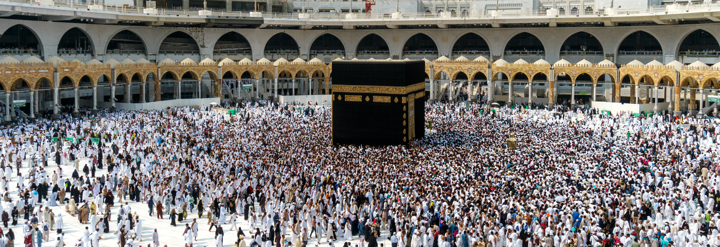
הקדשתה של הכעבה
מוחמד קדש את הכעבה וצווה להתפלל לכוונה ואף לעלות לרגל אליה פעם בחיים.
המסורת המוסלמית מסבירה שאת הכעבה בנה אברהם עם בנו ישמעאל - אבי העם הערבי

Slide 28
כיצד דת האסלאם תרמה להתפשטותה*?
הצדקה
איסור המלחמה בין המאמינים ואיסור נקמת דם
העלייה לרגל למכה
התפילה
מצמצמת פערים חברתיים בין המאמינים
מצמצמת סכסוכים פנימיים בין שבטי המוסלמים
יוצרת מרכז רוחני משותף לכל המאמינים
יוצרת מפגש משותף לכל המאמינים במקום אחד
* מבוסס על יחידת הוראה שכתב ד"ר צפריר גולדברג מאונ' חיפה

Slide 29
מה הקשר לפרק הנלמד?
הכעבה - מקום שהיה מרכז פולחן אלילי שהפך למקום המקודש ביותר לאסלאם

Slide 30
מטלה כתתית
כתבו שיחה דמיונית בין מוסלמי לעובד אלילים בנושא* - האם האסלאם מסייע לבני חצי האי ערב או מאיים עליהם?
התייחסו לאירועים שנלמדו בשיעור .
את השיחה הגישו לבדיקה למורה להיסטוריה
* מבוסס על יחידת הוראה שכתב ד"ר צפריר גולדברג מאונ' חיפה

Slide 31

שימוש ביצירות מוגנות בזכויות יוצרים ואיתור בעלי זכויות
השימוש ביצירות במהלך שידור זה נעשה לפי סעיף 27א לחוק זכות יוצרים, תשס"ח-2007. אם הינך בעל הזכויות באחת היצירות, באפשרותך לבקש מאיתנו לחדול מהשימוש ביצירה, זאת באמצעות פנייה לדוא"ל rights@education.gov.il

